Slide 1

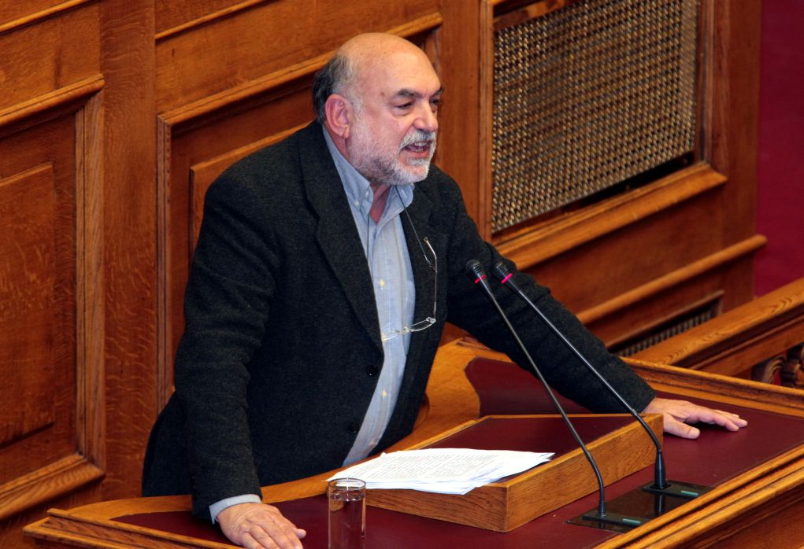
ΒΟΥΛΕΥΤΗΣ ΚΥΚΛΑΔΩΝ
Νίκος Συρμαλένιος
Παρουσίαση κοινοβουλευτικού & πολιτικού έργου
2019 - 2022
8-11 ΙΟΥΛΙΟΥ 2022

Slide 2
ΥΓΕΙΑ & ΚΟΙΝΩΝΙΚΗ ΠΡΟΝΟΙΑ
ΝΑΥΤΙΛΙΑ & ΝΗΣΙΩΤΙΚΗ ΠΟΛΙΤΙΚΗ
ΠΟΛΙΤΙΣΜΟΣ ΑΘΛΗΤΙΣΜΟΣ
ΒΟΥΛΕΥΤΗΣ ΚΥΚΛΑΔΩΝ - Νίκος Συρμαλένιος
ΤΟΜΕΙΣ
ΠΑΡΕΜΒΑΣΗΣ
ΠΑΙΔΕΙΑ
ΕΡΕΥΝΑ
ΑΓΡΟΤΙΚΗ- ΑΛΙΕΥΤΙΚΗ ΠΟΛΙΤΙΚΗ
ΔΗΜΟΣΙΑ ΔΙΟΙΚΗΣΗ & ΑΥΤΟΔΙΟΙΚΗΣΗ
ΑΝΑΠΤΥΞΗ ΟΙΚΟΝΟΜΙΑ- ΥΠΟΔΟΜΕΣ-ΜΕΤΑΦΟΡΕΣ- ΤΟΥΡΙΣΜΟΣ -
ΕΝΕΡΓΕΙΑ
ΠΕΡΙΒΑΛΛΟΝ
ΕΡΓΑΣΙΑΚΑ

Slide 3
Ερωτήσεις για Κυκλάδες.
37
ΚΟΙΝΟΒΟΥΛΕΥΤΙΚΗ ΔΡΑΣΗ σε αριθμούς…
151
Αναφορές για Κυκλάδες
ΒΟΥΛΕΥΤΗΣ ΚΥΚΛΑΔΩΝ - Νίκος Συρμαλένιος
9
Επίκαιρες Ερωτήσεις .
29
Επίκαιρες Επερωτήσεις (συνυπογραφή με Κ.Ο)
Ομιλίες/ Παρεμβάσεις στην Ολομέλεια της Βουλής
62
5
Φορές Εισηγητής Νομοσχεδίων

Slide 4
Συνυπογραφές με βουλευτές του ΣΥΡΙΖΑ Π.Σ
1.152
17
Ερωτήσεις για γενικότερα πολιτικά θέματα
Ερωτήσεις/ Αναφορές για
168
Αναφορές για γενικότερα πολιτικά θέματα
18
Σύρο
Ερωτήσεις/ Αναφορές για
Νάξο

Slide 5
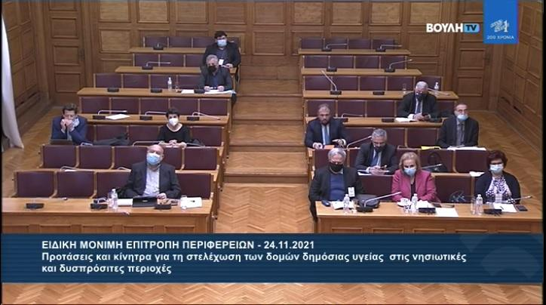
ΒΟΥΛΕΥΤΗΣ ΚΥΚΛΑΔΩΝ - Νίκος Συρμαλένιος
ΣΥΜΜΕΤΟΧΗ ΣΤΑ ΚΟΙΝΟΒΟΥΛΕΥΤΙΚΑ ΟΡΓΑΝΑ
α
Μέλος της Επιτροπής Οικονομικών υποθέσεων >
β
Αντιπρόεδρος της Υποεπιτροπής της Νησιωτικών και Ορεινών Περιοχών >
γ
Αντιπρόεδρος της Επιτροπής Περιφερειών της Βουλής >

Slide 6
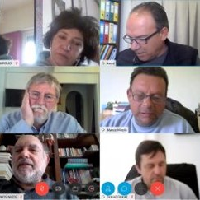
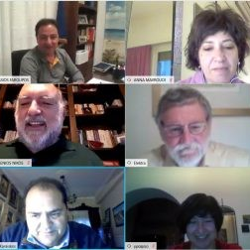
ΒΟΥΛΕΥΤΗΣ ΚΥΚΛΑΔΩΝ - Νίκος Συρμαλένιος
Η υγεία αποτελεί για μας το πλέον κρίσιμο μέγεθος του κοινωνικού κράτους. Η στάση της κυβέρνησης της Ν.Δ απέναντι στο δημόσιο ΕΣΥ, καθρέπτης της πολιτικής της και των ιδεολογικών της επιλογών.
Από το 2020 με συνεχείς τηλεδιασκέψεις με τους νησιωτικούς Δήμους και τους παραγωγικούς και κοινωνικούς φορείς διεκδικήσαμε να μη εξαπλωθεί η πανδημία στις νησιωτικές περιοχές, να στηριχθούν οι δημόσιες δομές υγείας να στηριχθούν οι παραγωγικοί φορείς και η οικονομία των Κυκλάδων από τις επιπτώσεις.
1>
Για την Υγεία & την
Κοινωνική Πρόνοια

Slide 7

ΒΟΥΛΕΥΤΗΣ ΚΥΚΛΑΔΩΝ - Νίκος Συρμαλένιος
Για την Υγεία & την
Κοινωνική Πρόνοια
Αναδείξαμε την ανάγκη ενίσχυσης δημόσιων δομών υγείας για την αντιμετώπιση της πανδημίας και τον κίνδυνο μετάδοσης του ιού στα νησιά από τις μετακινήσεις πληθυσμού
1
Αναδείξαμε την ανάγκη λήψης μέτρων για να παραμείνουν τα νησιά free covid αλλά και τη δυνατότητα ελαστικής εφαρμογής τους στα μικρ νησιά
Αναδείξαμε ως κοινοβουλευτική ομάδα τα προβλήματα Υγείας με ερωτήσεις και παρεμβάσεις στη Βουλή
2
Τονίσαμε ότι η κυβέρνηση αδιαφορεί για τους συμβασιούχους στη φύλαξη, τη σίτιση και την καθαριότητα των Νοσοκομείων ανοίγοντας τον δρόμο στους εργολάβους
3
Αναδείξαμε τις αρρυθμίες στο σύστημα εμβολιασμού στις Κυκλάδες και την ανάγκη άμεσης κατάρτισης επιχειρησιακού σχεδίου για τα νησιά και άχι μέσω ΜΚΟ
4
Επεξεργαστήκαμε ειδικά κίνητρα προσέλκυσης γιατρών και επισκεφθήκμε σχεδόν όλες τις δημόσιες δομές υγείας στα νησιά
5

Slide 8
ΒΟΥΛΕΥΤΗΣ ΚΥΚΛΑΔΩΝ - Νίκος Συρμαλένιος
Για την Παιδεία και την Έρευνα
Αναδείξαμε τα προβλήματα στη διαδικασία πρόσληψης προσωπικού καθαριότητας σε σχολικές μονάδες της χώρας
1
Αναδείξαμε την ανάγκη επίσπευσης παροχής εξοπλισμού τηλεκπαίδευσης στη σχολική κοινότητα
Αναδείξαμε ως κοινοβουλευτική ομάδα τα προβλήματα με ερωτήσεις και παρεμβάσεις στη Βουλή
2
Τονίσαμε την επιτακτική ανάγκη για κάλυψη κενών σε εκπαιδευτικούς γενικής και ειδικής αγωγής και σχολικούς νοσηλευτές
3
4
Αντιδράσαμε στην πλήρη απαξίωση της μαθητείας των ΕΠΑΛ
5
Αναδείξαμε τα Υποστελεχωμένα και ανενεργά Κέντρα Περιβαλλοντικής Εκπαίδευσης στην Περιφέρεια Νοτίου Αιγαίου
6
Επίκαιρη επερώτηση της Κ.Ο με θέμα την «Ολοκληρωτική η αποτυχία της κυβέρνησης στη διαχείριση της πανδημίας στην εκπαίδευση (κλειστά σχολεία, αποτυχία τηλεκπαίδευσης, μεγάλα μαθησιακά κενά & εκπαιδευτικές ανισότητες)

Slide 9
ΒΟΥΛΕΥΤΗΣ ΚΥΚΛΑΔΩΝ - Νίκος Συρμαλένιος
Τις «Σοβαρές ελλείψεις εκπαιδευτικού προσωπικού και εκατοντάδες χαμένες εκπαιδευτικές ώρες εβδομαδιαίως σε γενική και ειδική αγωγή στα σχολεία των Κυκλάδων»
Την Ενημέρωση σχετικά με τα μέτρα για τον COVID στα σχολεία και την Άμεση λύση προβλημάτων στις εγγραφές σε δημόσιους παιδικούς σταθμούς
Την επιστολή ΕΛΜΕ ΚΥΚΛΑΔΩΝ σχετικά με την κάλυψη από την αρχή της χρονιάς όλων των κενών και των εκπαιδευτικών αναγκών των παιδιών καθώς και άμεσα μόνιμους μαζικούς διορισμούς εκπαιδευτικών σε Γενική και Ειδική Αγωγή
// Για την Παιδεία & την Έρευνα
Καταθέσαμε Ερωτήσεις και Αναφορές σχετικά με…
Την «Κ.Υ.Α. λειτουργίας Κ.Δ.Α.Π. – Απαξίωση του θεσμού του Ολοήμερου Σχολείου»

Slide 10
ΒΟΥΛΕΥΤΗΣ ΚΥΚΛΑΔΩΝ - Νίκος Συρμαλένιος
Για την Ανάπτυξη Οικονομία
Υποδομές Μεταφορές
Τουρισμό Ενέργεια
Για το σχέδιο συρρίκνωσης του δικτύου καταστημάτων των τραπεζών
1
2
Για τον ανασχεδιασμό της πολιτικής για το κλείσιμο των καταστημάτων ΕΛΤΑ στα νησιά
3
Για τις μεγάλες καθυστερήσεις στην διεκπεραίωση εκκρεμών συντάξεων του e-ΕΦΚΑ. και την ένταξη των ληξιπρόθεσμων ασφαλιστικών εισφορών σε 36 – 72 δόσεις
Αναδείξαμε ως κοινοβουλευτική ομάδα τα προβλήματα με ερωτήσεις και παρεμβάσεις στη Βουλή
Για τις άδικες αναδρομικές φορολογικές επιβαρύνσεις σε φορολογούμενους με αναπηρία και σε συνταξιούχους
4
Για τις υπέρογκες αυξήσεις στα τιμολόγια της ΔΕΗ, αγαθά, πετρέλαιο
5

Slide 11
ΒΟΥΛΕΥΤΗΣ ΚΥΚΛΑΔΩΝ - Νίκος Συρμαλένιος
Για τα αναγκαία η λήψη μέτρων στήριξης των εργαζόμενων και των επιχειρήσεων στον κλάδο του τουρισμού
Για την Ανάπτυξη
Οικονομία
Υποδομές Μεταφορές
Τουρισμό Ενέργεια
1
2
Για την χρηματοδότηση καταλυμάτων που θα διαμείνουν νοσούντες με covid
Για την λήψη μέτρων στήριξης των μικρομεσαίων επιχειρήσεων και των εργαζομένων στον επισιτισμό και τον τουρισμό
3
Αναδείξαμε ως κοινοβουλευτική ομάδα τα προβλήματα με ερωτήσεις και παρεμβάσεις στη Βουλή
4
Για τις τραγικές ελλείψεις της ΥΠΑ σε μόνιμο προσωπικό σε πολλά περιφερειακά αεροδρόμια, μεταξύ των οποίων νησιωτικά αεροδρόμια και ιδιαίτερα της Σύρου και της Νάξου
Διοργανώσαμε ημερίδα με το Επιμελητήριο Κυκλάδων για την Βιώσιμη τουριστική Ανάπτυξη με την συμμετοχή της Τομεάρχου Τουρισμού Κατερίνας Νοτοπούλου και επιστημόνων του Τουρισμού και του Παν. Αιγαίου
5

Slide 12
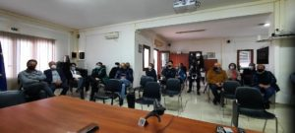
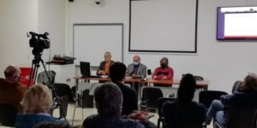
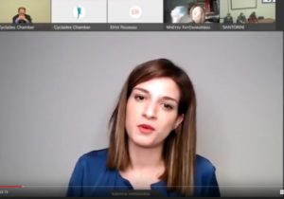
ΒΟΥΛΕΥΤΗΣ ΚΥΚΛΑΔΩΝ - Νίκος Συρμαλένιος
Για την Ανάπτυξη – Οικονομία – Τουρισμό - Υποδομές – Ενέργεια: Ερωτήσεις και παρεμβάσεις της Κ.Ο. σχετικά με:
ημερίδα σε συνεργασία με το Επιμελητήριο Κυκλάδων για την Βιώσιμη τουριστική Ανάπτυξη με την συμμετοχή της Τομεάρχου Τουρισμού του ΣΥΡΙΖΑ Κατερίνας Νοτοπούλου και επιστημόνων του Τουρισμού και του Παν. Αιγαίου
Ημερίδα σε συνεργασία με το Επιμελητήριο Κυκλάδων για την Βιώσιμη τουριστική Ανάπτυξη με την συμμετοχή της Τομεάρχου Τουρισμού του ΣΥΡΙΖΑ Κατερίνας Νοτοπούλου και επιστημόνων του Τουρισμού και του Παν. Αιγαίου

Slide 13

ΒΟΥΛΕΥΤΗΣ ΚΥΚΛΑΔΩΝ - Νίκος Συρμαλένιος
Οι προθέσεις της Κυβέρνησης φάνηκαν από την αρχή με την κατάργηση του χαρτοφυλακίου της Νησιωτικής Πολιτικής
Για την Ναυτιλία και Νησιωτική πολιτική
1
Καταθέσαμε αλλεπάλληλες ερωτήσεις και προβήκαμε σε παρεμβάσεις σχετικά με τις απαράδεκτες καθυστερήσεις στις πληρωμές του Μεταφορικού Ισοδύναμου
2
Αναδείξαμε ως κοινοβουλευτική ομάδα τα προβλήματα με ερωτήσεις και παρεμβάσεις στη Βουλή
Για τις καθυστερήσεις καταβολής του «ΑΝΗΚΟ» – και την επέκταση στα καύσιμα σε όλα τα νησιά
3
Αναδείξαμε τις θέσεις μας για την ακτοπλοΐα και ειδικά γι στις Κυκλάδες με την έλλειψη έγκαιρου προγραμματισμού των δρομολογίων και αντιταχθήκαμε σθεναρά στην ακρίβεια των εισιτηρίων
4
Παρέμβαση μας για τα ναυάγια-τραγωδίες στις Κυκλάδες:
Η κυβέρνηση να αναλάβει τις ευθύνες της προς όλες τις κατευθύνσεις, αλλιώς οι τραγωδίες θα συνεχιστούν για μετανάστες – πρόσφυγες
5
Διεκδικούμε την ανέλκυση του Sea Diamond παρά τις σοβαρές υπαρκτές δυσκολίες
6

Slide 14
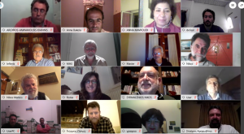
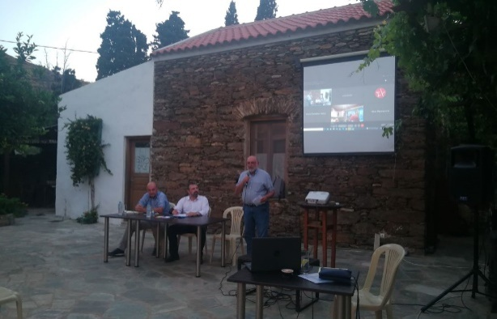
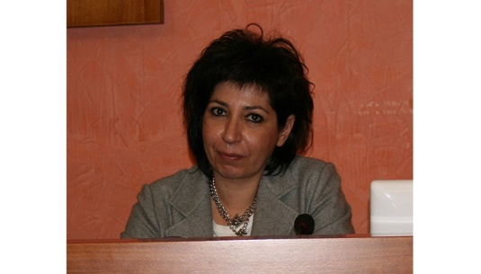
ΒΟΥΛΕΥΤΗΣ ΚΥΚΛΑΔΩΝ - Νίκος Συρμαλένιος
Προστασία των αγροτικών επιδοτήσεων από κατασχέσεις & Μέτρα στήριξης του Πρωτογενούς Τομέα των νησιών
1
Για την Αγροτική –Αλιευτική Πολιτική
Μέτρα στήριξης των γεωργών, κτηνοτρόφων και αλιέων λόγω της πανδημίας του Κορωνοϊού
2
Άμεση αναγκαιότητα επιδότησης ζωοτροφών και μεταφορικό κόστος για τους κτηνοτρόφους
3
Αναδείξαμε ως κοινοβουλευτική ομάδα τα προβλήματα με ερωτήσεις και παρεμβάσεις στη Βουλή
4
Για τη στήριξη του μελιού, του αμπελοοινικού κλάδου
Ενίσχυση της παράκτιας αλιείας και των ιχθυοαποθεμάτων -
Επανεξέταση από το Υπουργείο Αγροτικής Ανάπτυξης και Τροφίμων της χρονικής περιόδου αλιείας του αλιευτικού εργαλείου της Βιντζότρατας σε προστατευόμενες περιοχές
5
Ημερίδα στην Κέα (Ιουν. 2021) με στόχο την ανάδειξη των ζωτικών προβλημάτων της κτηνοτροφίας, γεωργίας και μελισσοκομίας στις ιδιαίτερες νησιωτικές συνθήκες των μικρών νησιών των Κυκλάδων
6

Slide 15

ΒΟΥΛΕΥΤΗΣ ΚΥΚΛΑΔΩΝ - Νίκος Συρμαλένιος
1
Η κυβέρνηση Μητσοτάκη έφερε πολλά χρόνια πίσω την Ελλάδα όσον αφορά την προστασία του Περιβάλλοντος. Στο όνομα των «επενδύσεων» και της εξυπηρέτησης συμφερόντων είναι πρόθυμη να καταπατήσει τα πάντα
Για το Περιβάλλον
Αναδείξαμε ως κοινοβουλευτική ομάδα τα προβλήματα με ερωτήσεις και παρεμβάσεις στη Βουλή
2
Η κυβέρνηση αποδείχτηκε ανεπαρκής και τίναξε στον αέρα το έργο των δασικών χαρτών
Ανύπαρκτος ο χωροταξικός σχεδιασμός για τις ΑΠΕ, καθώς και ο θαλάσσιος χωροταξικός σχεδιασμός. Τα μεγάλα βιομηχανικά αιολικά πάρκα δεν συνάδουν με τη φέρουσα των νησιών, καταστρέφουν το περιβάλλον και την τοπική οικονομία
3
4
Κατήργησαν τους Φορείς Διαχείρισης Προστατευόμενων Περιοχών για την επέλαση των περιβαλλοντοκτόνων επενδύσεων
Αναγκαία η αναβάθμιση της Επιθεώρησης Περιβάλλοντος
5
Στρατηγικές Επενδύσεις για τις Κυκλάδες –Από ποιούς για ποιούς ;
6

Slide 16
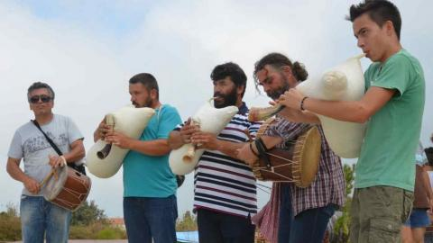
Έλλειψη στρατηγικής και αντικοινωνική πολιτική στον
τομέα του Πολιτισμού
ΒΟΥΛΕΥΤΗΣ ΚΥΚΛΑΔΩΝ - Νίκος Συρμαλένιος
1
Για τον Πολιτισμό –Αθλητισμό
2
Άμεση ανάγκη για εξειδικευμένα μέτρα στήριξης των καλλιτεχνών
Κίνδυνος κατάρρευσης των ερασιτεχνικών αθλητικών σωματείων από την αδικαιολόγητη καθυστέρηση προκαταβολής της οικονομικής ενίσχυσης από τα κέρδη του στοιχήματος
Αναδείξαμε ως κοινοβουλευτική ομάδα τα προβλήματα με ερωτήσεις και παρεμβάσεις στη Βουλή
3
Οικονομική στήριξη των Πολιτιστικών –Λαογραφικών - Μορφωτικών Συλλόγων
4
Διακοπή χρηματοδότησης των Προγραμμάτων Άθλησης για Όλους είναι ένα νέο χτύπημα στο κοινωνικό
5
Δράσεις για την ανάδειξη της άυλης πολιτιστικής κληρονομιάς και της λαϊκής παραδοσιακής μουσικής των νησιών των Κυκλάδων-Στήριξη της Μουσικής Συνάντησης Λαϊκών Πνευστών Αιγαίου»
6

Slide 17
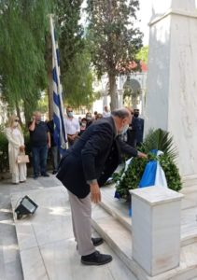
ΒΟΥΛΕΥΤΗΣ ΚΥΚΛΑΔΩΝ - Νίκος Συρμαλένιος
Για την Δημόσια Διοίκηση και Αυτοδιοίκηση
Στον αέρα βρέθηκαν δεκάδες αναγκαία για τους δήμους και τις κοινότητες έργα στις Κυκλάδες, καθώς η κυβέρνηση «πλαγωσε» το Πρόγραμμα «ΦιλόΔημος»
1
Για την υποβάθμιση των δημοτικών κοινοτήτων και την απουσία διαβούλευσης και συμμετοχής των τοπικών κοινωνιών στη διαμόρφωση του νομοσχέδιου
2
Αναδείξαμε ως κοινοβουλευτική ομάδα τα προβλήματα με ερωτήσεις και παρεμβάσεις στη Βουλή
Για την αύξηση των απευθείας αναθέσεων στις δημόσιες συμβάσεις και της αδιαφάνειας στη διαχείριση του δημόσιου χρήματος
3
4
Για να στηριχθούν οικονομικά οι νησιωτικές ΔΕΥΑ για να αποφευχθούν νέα χαράτσια στους καταναλωτές εξαιτίας του αυξημένου ενεργειακού κόστους
Για την απαξίωση της λειτουργίας της Κτηματικής Υπηρεσίας
5
Για την στελέχωση των Περιφερειών και των Δήμων και ειδκότερα για τις Υπηρεσίες Δόμησης
6

Slide 18
ΒΟΥΛΕΥΤΗΣ ΚΥΚΛΑΔΩΝ - Νίκος Συρμαλένιος
1
Επισκεφτήκαμε σχεδόν σε όλα τα νησιά των Κυκλάδων αναδείξαμε τα προβλήματα και τις ελλείψεις της εμβολιαστικής εκστρατείας στα νησιά (ΜΚΟ ), εργολάβους κλπ
Για όλες τις Κυκλάδες
Σε όλους τους Τομείς
2
Αναδείξαμε τα εκπαιδευτικά ζητήματα των Κυκλάδων, κενά ελλείψεις, τις ειδικές
συνθήκες covid κλπ
3
Τονίσαμε επιτακτική αναγκαιότητα στελέχωσης ΔΕΔΔΗΕ, των ΥΠΑ, των αεροδρομίων, των τραπεζών, ΕΛΤΑ & αναδείξαμε τις ελλείψεις σε όλα τα νησιά. Για τις συνθήκες διαβίωσης των εργαζομένων στον τουρισμό στις Κυκλάδες & τον Τρίτο Κύκλο Επιστρεπτέας Προκαταβολής
4
Αναδείξαμε τα προβλήματα όλων των δρομολογίων των νησιών & την ακρίβεια στα εισιτήρια των πλοίων από την μονοπωλιακή ακτοπλοΐα
Αναδείξαμε ως κοινοβουλευτική ομάδα τα προβλήματα με ερωτήσεις και παρεμβάσεις στη Βουλή
5
Μέτρα στήριξης των παραγωγών και ημερίδες παρουσίασης γεωργικών Προγραμμάτων και προτάσεων για την Αλιεία ,στήριξη των εργαλείων δουλειάς κλπ
6
Κινητοποιήσεις ενάντια στα Βιομηχανικά Αιολικά Πάρκα στις Κυκλάδες
Επίλυση προβλημάτων των δασικών χαρτών στις Κυκλάδες
7
Ερώτηση με θέμα «Δράσεις για την ανάδειξη της άυλης πολιτιστικής κληρονομιάς και της λαϊκής παραδοσιακής μουσικής των νησιών των Κυκλάδων - Λήξη συμβάσεων συμβασιούχοι εκμαγείων του Οργανισμού Διαχείρισης Ανάπτυξης Πολιτιστικών Πόρων - ΟΔΑΠ
8
Για να στηριχθούν οικονομικά οι νησιωτικές ΔΕΥΑ για να αποφευχθούν νέα χαράτσια στους καταναλωτές εξαιτίας του αυξημένου ενεργειακού κόστους

Slide 19
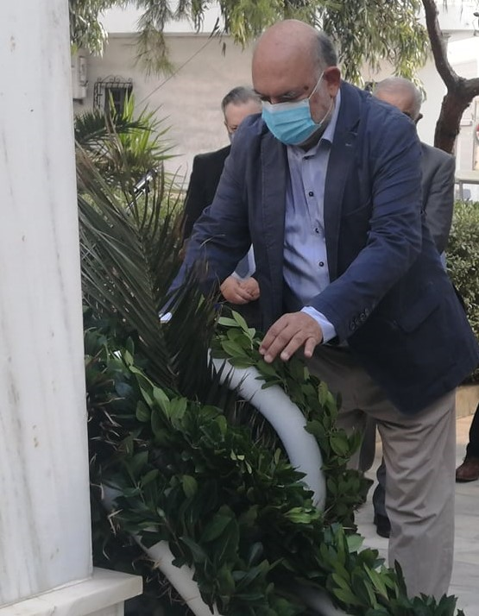
ΒΟΥΛΕΥΤΗΣ ΚΥΚΛΑΔΩΝ - Νίκος Συρμαλένιος
Για όλους
τους τομείς
Συγκεκριμένα
για τη Σύρο

Slide 20

ΒΟΥΛΕΥΤΗΣ ΚΥΚΛΑΔΩΝ - Νίκος Συρμαλένιος
Τακτικές συναντήσεις με μέλη της Διοίκησης του Νοσοκομείου Σύρου και τους εργαζόμενους και τον Ιατρικό Σύλλογο Κυκλάδων και συμμετοχή στο πρόσφατο συνέδριο στο Γαλησσά
Κατάθεση Αναφοράς επιστολών των σωματείων εργαζομένων τομέα Υγείας Κυκλάδων και του Σωματείου Εργαζομένων Σύρου για την σοβαρή υποστελέχωση σε προσωπικό, ελλείψεις σε εξοπλισμό και υποδομές
Παρέμβαση για την αναστολή 34 εργαζομένων στα νοσοκομεία Σύρου και Νάξου
// Για την Υγεία & την Κοινωνική Πρόνοια
Διαδικτυακή συνεδρίαση του δημοτικού συμβουλίου Σύρου – Ερμούπολης με αποκλειστικό θέμα το Νοσοκομείο της Σύρου, προσκεκλημένος από τη δημοτική αρχή ο Νίκος Συρμαλένιος
Συγκεκριμένα
για τη Σύρο
Συνάντηση στο υπουργείο Υγείας σχετικά με το Νοσοκομείο Σύρου: Οι “δεσμεύσεις” που εξαγγέλθηκαν δεν μεταβάλλουν τη σκληρή πραγματικότητα του νοσοκομείου
Ερώτηση σχετικά με την απεγκατάσταση του μοριακού αναλυτή (PCR) από το Γ.Ν. Σύρου- Αναφορά σχετικά με την λειτουργία του Κέντρου Φυσικής Αποκατάστασης
Ερώτηση με θέμα το ΕΚΑΒ Σύρου που εκπέμπει σήμα SOS το Γ.Ν. Σύρου λόγω υποστελέχωσης και αναφορά για την υποβάθμιση του Νοσοκομείου λόγω έλλειψης προσωπικού

Slide 21
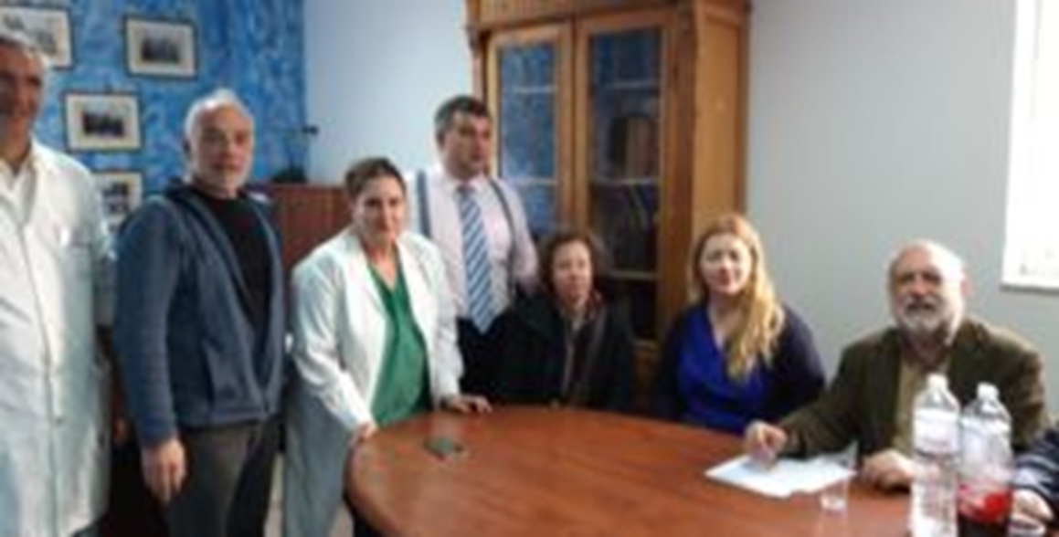
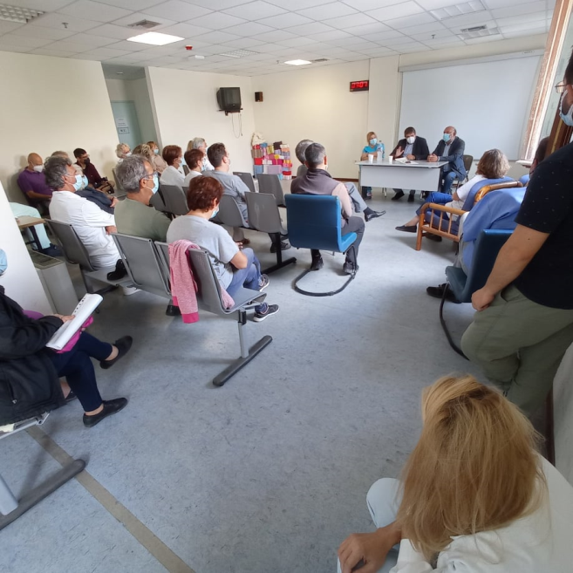
ΒΟΥΛΕΥΤΗΣ ΚΥΚΛΑΔΩΝ - Νίκος Συρμαλένιος
Για την Υγεία & την Κοινωνική Πρόνοια
>
Πραγματοποιήσαμε επίσκεψη – περιοδεία στη Σύρο με κλιμάκιο του ΣΥΡΙΖΑ, με μέλη της Ν. Ε. Κυκλάδων και της τοπικής οργάνωσης του ΣΥΡΙΖΑ και τον πρώην βουλευτή Αντώνη Συρίγο
Χρήση του μοναδικού ελικοπτέρου της βάσης αεροδιακομιδών της Σύρου από ανώτατο κυβερνητικό αξιωματούχο

Slide 22
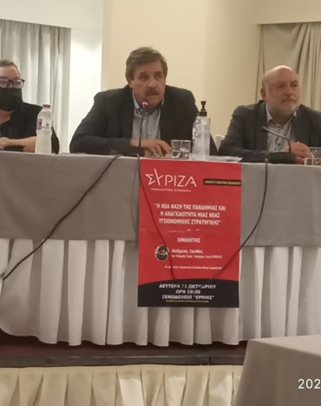
Περιοδεία στη Σύρο
Τη Δευτέρα 11 Οκτωβρίου 2021 ο πρώην υπουργός και τομεάρχης υγείας του ΣΥΡΙΖΑ-ΠΣ Ανδρέας Ξανθός συνοδευόμενος από το βουλευτή Κυκλάδων Νίκο Συρμαλένιο μαζί με στελέχη της Ν.Ε. και της ΟΜ του ΣΥΡΙΖΑ Π.Σ. Σύρου επισκέφθηκαν το νοσοκομείο, και συνάντησαν τον Σύλλογο και τους Εργαζόμενους του Νοσοκομείου, Γιατρούς, Νοσηλευτές, Διοικητικούς Υπαλλήλους και Εργαζόμενους στο ΕΚΑΒ, καθώς και μέλη της Διοίκησης.

Slide 23
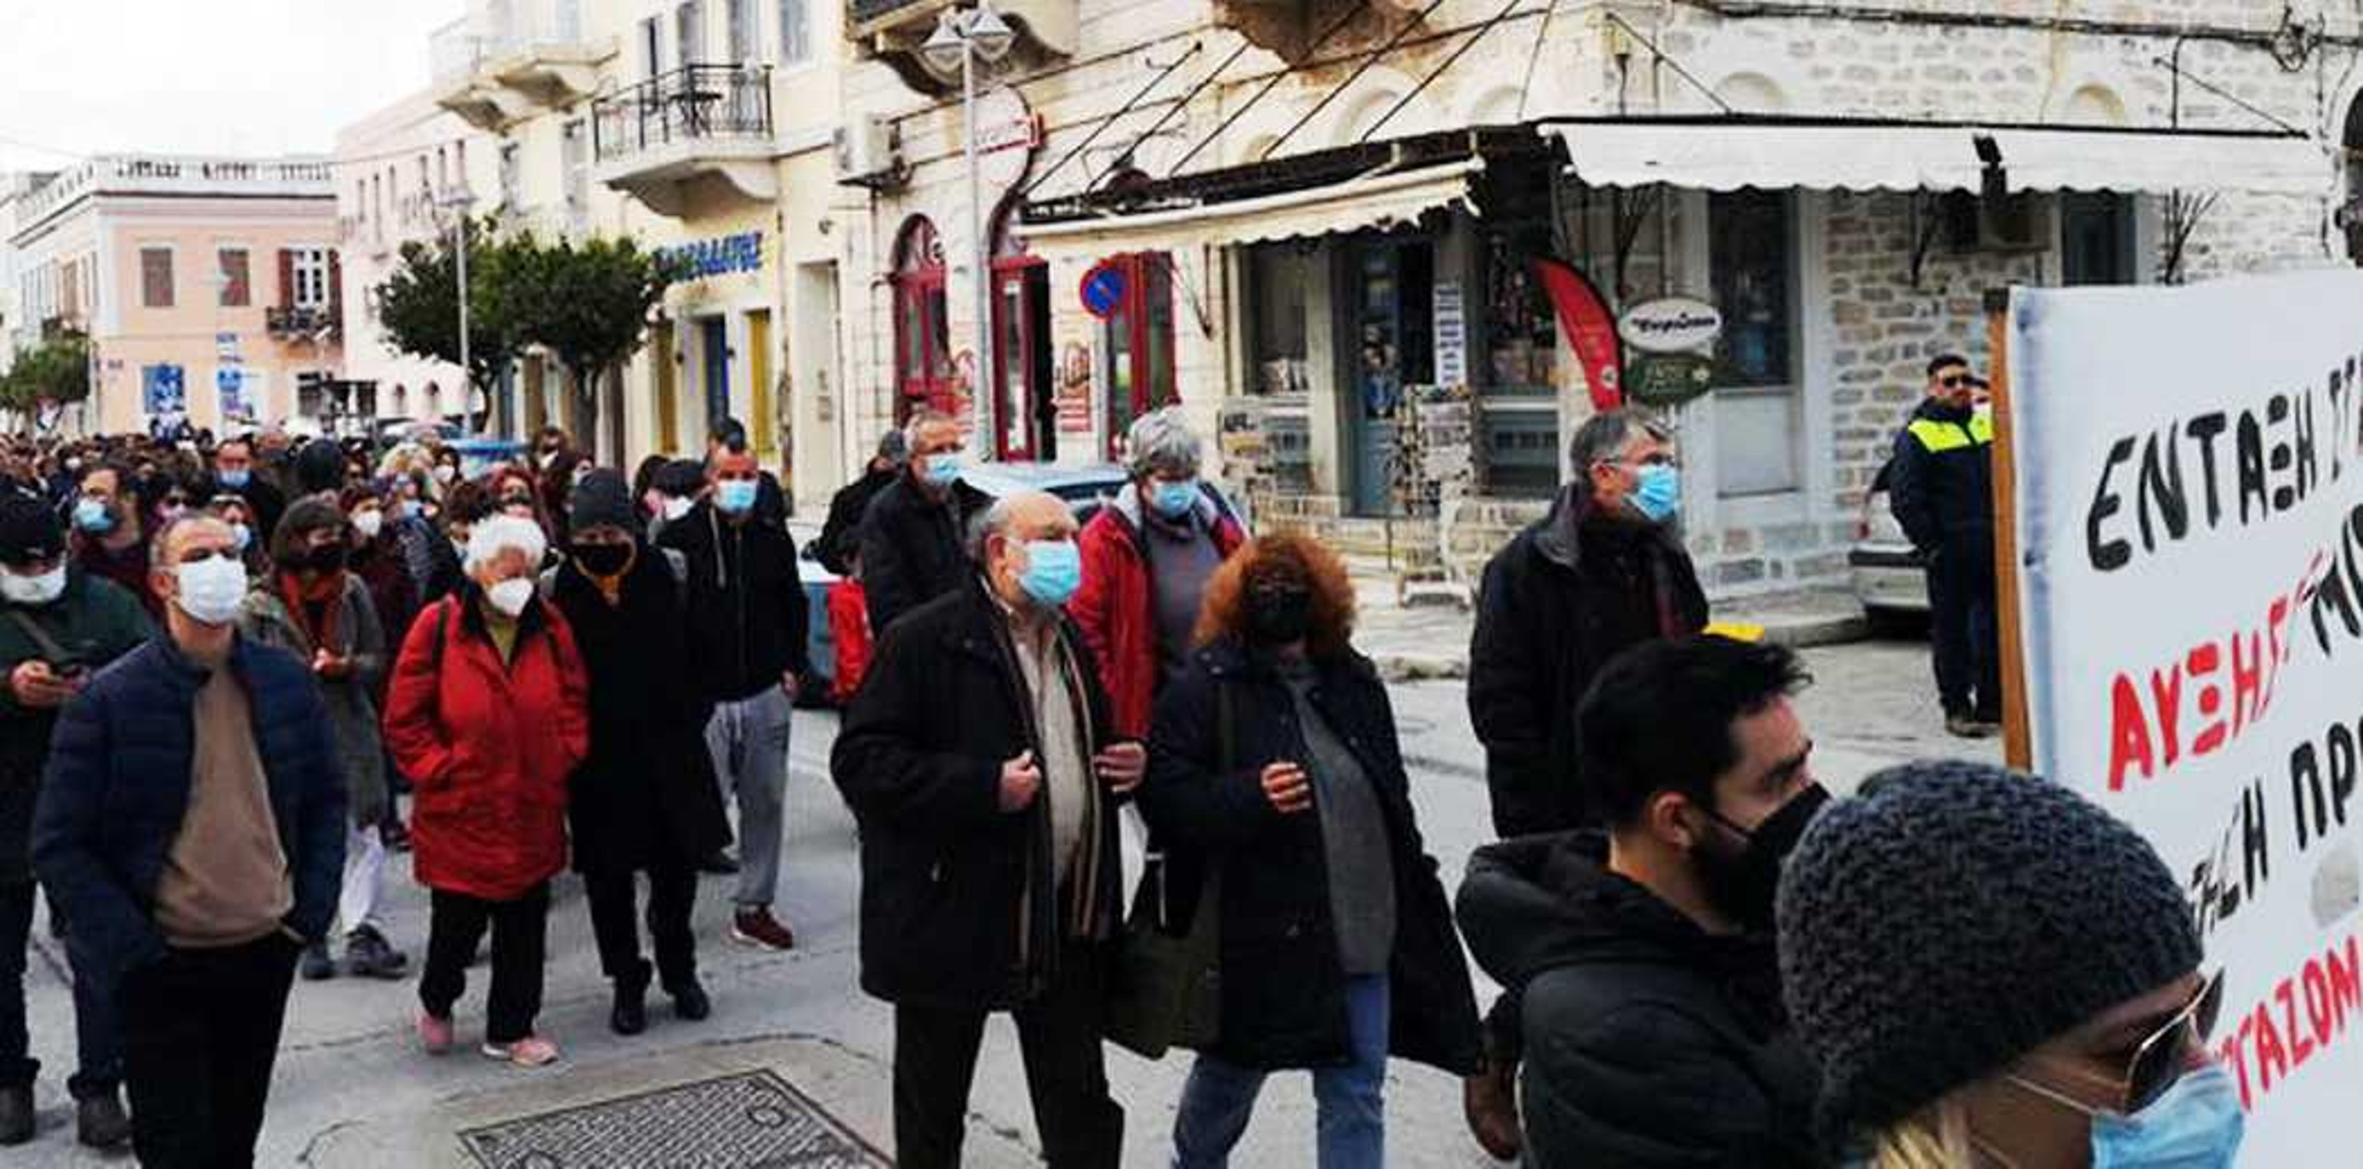
1/2/2022 Συμπαράσταση στις κινητοποιήσεις των εργαζομένων του Νοσοκομείου Σύρου

Slide 24
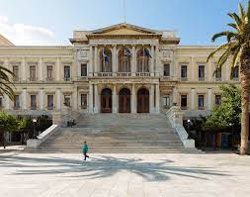
ΒΟΥΛΕΥΤΗΣ ΚΥΚΛΑΔΩΝ - Νίκος Συρμαλένιος
Για την Παιδεία & την Έρευνα
Συγκεκριμένα
για τη Σύρο
Αναφορά σχετικά με αποζημίωση μαθητών του 1ου γυμνάσιου για την ακύρωση της εκπαιδευτικής τους εκδρομής λόγο covid
1
Ερώτηση με θέμα «Αδυναμία εγγραφής νέων καταρτιζόμενων στην ειδικότητα βοηθών νοσηλευτών γενικής νοσηλείας α΄ και γ΄ εξαμήνου στο δημόσιο ΙΕΚ του γενικού νοσοκομείου Σύρου, λόγω της μη λειτουργίας της την προσεχή εκπαιδευτική περίοδο»
4
2
Αναφορά σχετικά με την κατάργηση ειδικότητας από το ΕΠΑΛ & σχετικά με δυνατότητα επιλογής εκμάθησης δεύτερης γλώσσας
5
Ερώτηση με θέμα «Ανενεργό και αποκλεισμένο από χρηματοδότηση το κέντρο περιβαλλοντικής εκπαίδευσης Σύρου»
3
Αναφορά της ΕΛΜΕ Κυκλάδων σχετικά με τη μη μετατροπή του ΕΠΑΛ Σύρου σε πρότυπο ΕΠΑΛ
6
Συμμετοχή στα εγκαίνια των νέων γραφείων Της Περιφερειακής Διεύθυνσης Εκπαίδευσης Νοτίου Αιγαίου
Αναφορά του συλλόγου διδασκόντων στα ΕΠΑΛ σχετικά με την σύμπτυξη μαθητών στα τμήματα, που είναι και αντιπαιδαγωγική και ενάντια στα υγειονομικά πρωτόκολλα

Slide 25
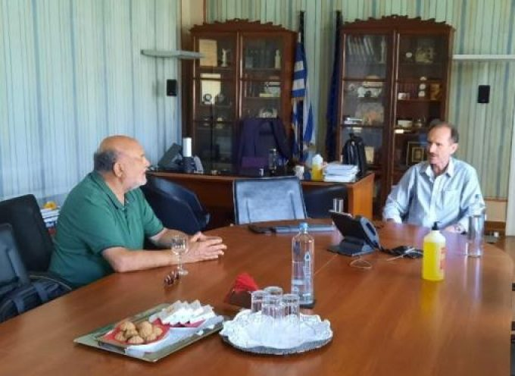
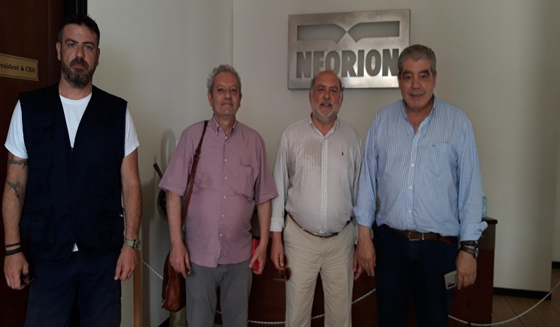
ΒΟΥΛΕΥΤΗΣ ΚΥΚΛΑΔΩΝ - Νίκος Συρμαλένιος
>
Πραγματοποιήσαμε περιοδεία με κλιμάκιο του ΣΥΡΙΖΑ Π.Σ και μέλη της Ν.Ε Κυκλάδων της τοπικής οργάνωσης του ΣΥΡΙΖΑ μαζί τον πρώην βουλευτή Αντώνη Συρίγο, διαδίδοντας το μήνυμα του προγράμματος «Μένουμε όρθιοι»
Συνομιλήσαμε με τον Δήμαρχο κο Ν.Λειβαδάρα , τον Αντιπεριφερειάρχη, κο Γ.Λεονταρίτη και στο Νεώριο με τον γεν. διευθυντή και τον πρόεδρο του εργοστασιακού σωματείου .
Συναντήσεις με το Λιμεναρχείο, και με μέλη της διοίκησης της Ένωσης Προσωπικού Λιμενικού Σώματος Κυκλάδων όπου συμμετείχαν ο Πρόεδρος του Επιμελητηρίου Κυκλάδων ,κος Γ. Ρούσσος καθώς και μέλη της διοίκησης του Εμπορικού συλλόγου Σύρου και με τον Σύλλογο υπαλλήλων Π.Ν.ΑΙ Περιφ. Ενότητας Κυκλάδων
Συναντήσεις με συνδικαλιστικούς φορείς για το θέμα του αντεργατικού νομοσχεδίου Χατζηδάκη
Για την Ανάπτυξη
Οικονομία-
Υποδομές- Μεταφορές
Τουρισμό- Ενέργεια-Εργασία
Επίσκεψη στον ΕΦΚΑ στον ΟΑΕΔ
και στην Επιθεώρηση Εργασίας
Χαιρετισμός στο Συνέδριο
του Εργατικού Κέντρου Κυκλάδων

Slide 26
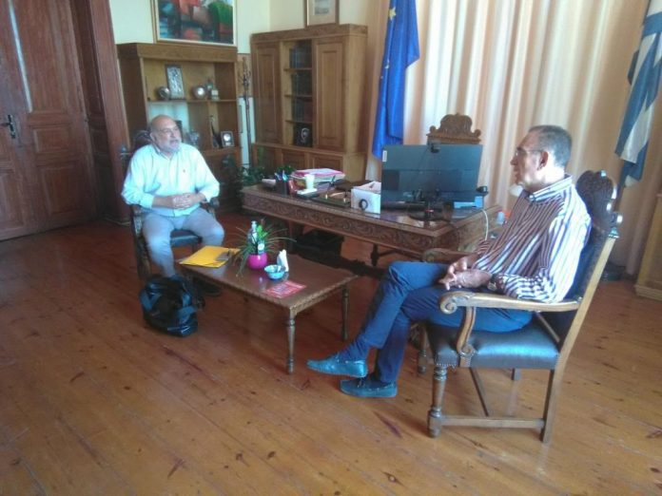
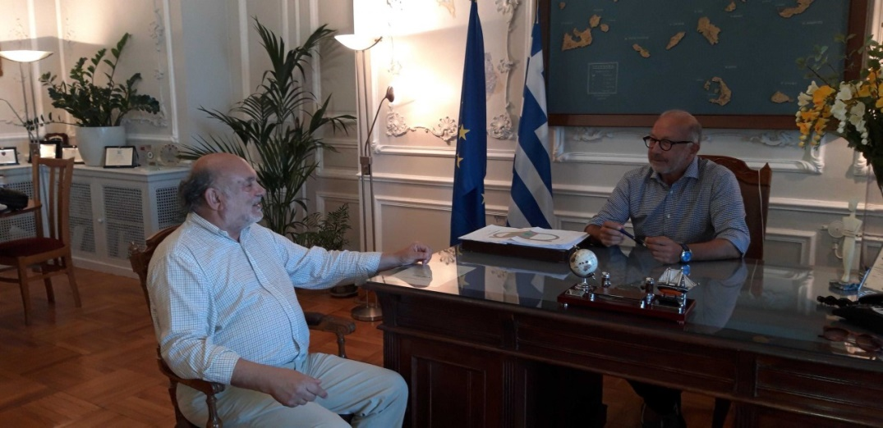
ΒΟΥΛΕΥΤΗΣ ΚΥΚΛΑΔΩΝ - Νίκος Συρμαλένιος
>
Από 5-7 Ιουλίου πραγματοποιήσαμε περιοδεία στη Σύρο προβάλλοντας το Πρόγραμμα «Μένουμε όρθιοι», αναδεικνύοντας τις προτάσεις για την οικονομία-πανδημία
Συναντήσεις με το Δήμαρχο Ερμούπολης με τον αντιπεριφεριάρχη Κυκλάδων
Με το Γενικό Διευθυντή του Νεωρίου και τον Πρόεδρο του Εργοστασιακού σωματείου
Με το Λιμενάρχη και με μέλη της Διοίκησης προσωπικού Λιμενικού σώματος Κυκλάδων
Με τον πρόεδρο του Επιμελητηρίου Κυκλάδων με τον Πρόεδρο του Εμπορικού Συλλόγου Σύρου
Με τον Σύλλογο υπαλλήλων της Περιφέρειας Νοτίου Αιγαίου
Για την Ανάπτυξη
Οικονομία-
Υποδομές- Μεταφορές
Τουρισμό- Ενέργεια-Εργασία

Slide 27
ΒΟΥΛΕΥΤΗΣ ΚΥΚΛΑΔΩΝ - Νίκος Συρμαλένιος
>
Κατάθεση Αναφοράς την επιστολή του αγροτικού συλλόγου Σύρου για τη μη οικονομική ενίσχυση των αγροκτηνοτρόφων στα νησιά.
Kραυγή αγωνίας για την οικονομική επιβίωση των παραγωγών κηπευτικών και των κτηνοτρόφων της Σύρου και των Κυκλάδων εν μέσω υγειονομικής κρίσης
Για την Αγροτική - Αλιευτική πολιτική

Slide 28
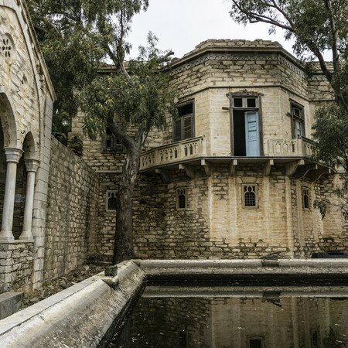
Για τον Πολιτισμό
Το θέμα των νεοκλασικών της Σύρου που καταρρέουν

Slide 29
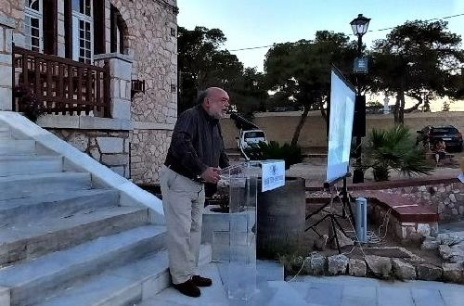
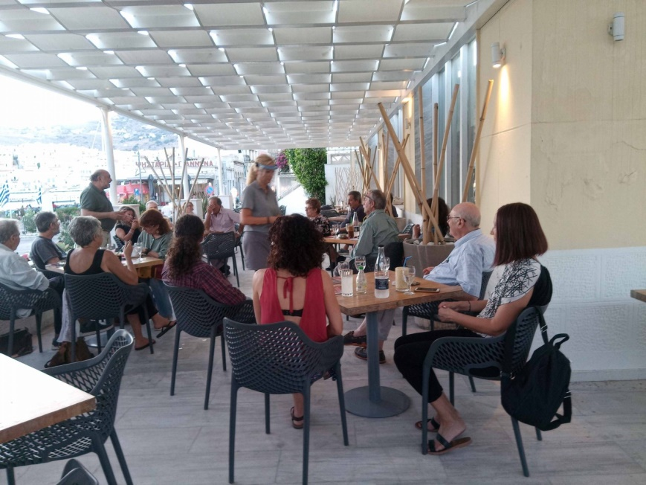
ΒΟΥΛΕΥΤΗΣ ΚΥΚΛΑΔΩΝ - Νίκος Συρμαλένιος
Για το Περιβάλλον
>
Ερώτηση με θέμα «Μέτρα προστασίας του λιμένα της Ερμούπολης Σύρου από την επικάθηση στον πυθμένα βαρέων μετάλλων»
>
.
Ομιλία στα εγκαίνια του κέντρου εκπαίδευσης για το περιβάλλον και την αειφορία Σύρου – Ερμούπολης (ΚΕ.ΠΕ.Α.) 23Ιουνίου 2022
Ερώτηση για την ανάγκη δημιουργίας έδρας Συμβουλίου Δασών (ΣΙΔΒΧΕ) στη Σύρο
>

Slide 30
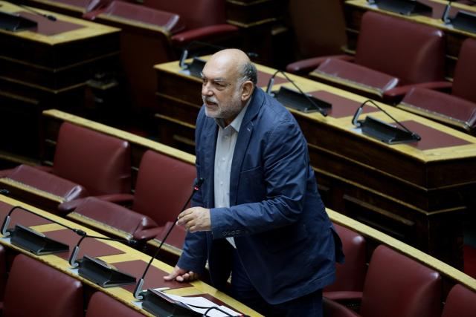

ΒΟΥΛΕΥΤΗΣ ΚΥΚΛΑΔΩΝ - Νίκος Συρμαλένιος
Ευχαριστώ πολύ για την συμμετοχή όλων σας
Μπροστά στην εκλογική αναμέτρηση που φαίνεται ότι δεν θα αργήσει, θεωρούμε χρέος μας,
να παρουσιάσουμε συνοπτικά το έργο μας για τη Σύρο και γενικότερα για τις Κυκλάδες,
με γνώμονα την πολιτική και τις προτάσεις του ΣΥΡΙΖΑ – Π.Σ.
Η Χώρα οδηγείται σε επικίνδυνους ατραπούς, στην οικονομία, στο κοινωνικό κράτος, στη λειτουργία της δημοκρατίας, στα εθνικά θέματα.
Η πολιτική αλλαγή και η ανάγκη συγκρότησης μιας νέας προοδευτικής κυβέρνησης,
αποτελεί πλέον εθνική ανάγκη.
Συνεχίζουμε δυναμικά το έργο μας
https://syrmalenios.gr/

